Slide 1
OSI model
Open System Interconnection

Slide 2
OSI je sieťový model, predstavený organizáciou ISO ( International Standard Organization ) ako štandard, ktorý zjednocuje komunikačné rozhrania, komunikačné jazyky počítačov a sietí a ich prekladače tak, aby sa každé zariadenie pripojené do siete dorozumelo s ľubovoľným ďalším zariadením.
Rozdeľuje zložitú funkcionalitu sietí do hierarchicky usporiadaných vrstiev => zjednodušenie
Prvý štandard vznikol r. 1979
Okrem OSI modelu existujú aj iné sieťové modely, napríklad TCP/IP.

Slide 3
OSI model sa delí na 7 vrstiev, z ktorých každá opisuje určitú sieťovú funkciu, nevyhnutnú na prenos informácií
Každá vrstva môže používať služby len vrstvy ležiacej priamo pod ňou
Každá vrstva môže zmeniť a pridať hlavičku do dátového balíka (paketu)

Slide 4
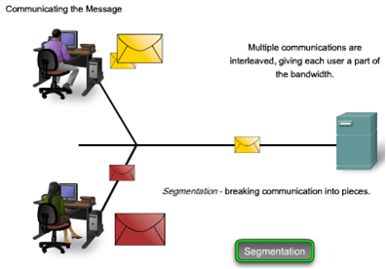
Niektoré dôležité pojmy
Segmentácia – rozdelenie dátového toku na menšie časti, ktoré sú prenášané samostatne

Slide 5

Multiplexing – prekladanie ( interleaving) častí rôznych správ, ktoré sú prenášané súčasne po jednom prenosovom médiu
Enkapsulácia – pridávanie záhlavia príp. aj zápätia na jednotlivých vrstvách

Slide 6
PDU – Protocol Data Unit – zapúzdrené dáta na jednotlivých vrstvách
PDU nižšej vrstvy vzniká zapúzdrením PDU vyššej vrstvy

Slide 7
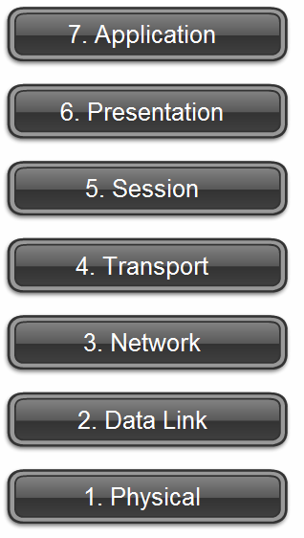

Slide 8
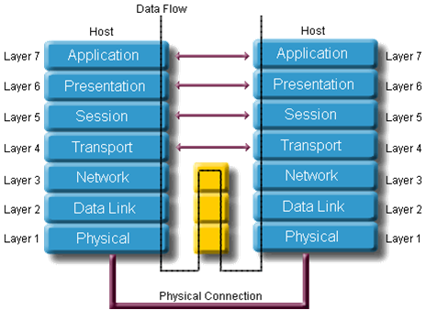

Slide 9
Aplikačná vrstva
Poskytuje prístup užívateľským aplikáciám k sieti
Rozhranie medzi užívateľom a aplikáciou
Protokoly: FTP, Telnet, HTTP, E-mail, DNS

Slide 10
Prezentačná vrstva
Táto vrstva sa zaoberá formátom a zrozumiteľnou reprezentáciou dát pre prijímajúce zariadenie.
Zabezpečuje, aby informácie, ktoré posiela aplikačná vrstva jedného systému, boli čitateľné aplikačnou vrstvou druhého systému
plní 3 funkcie : - formátovanie dát (prezentácia) - šifrovanie dát - kompresia dát

Slide 11
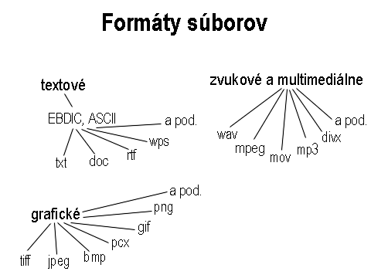

Slide 12
Relačná vrstva
Keď sú dáta pripravené, treba pripraviť komunikačný kanál, cez ktorý ich pošleme
Nadväzuje, riadi a ukončuje spojenie ( reláciu) medzi komunikujúcimi zariadeniami ( uzlami, hostami)
Zabezpečuje tiež synchronizáciu pri prenose a pri výmene dát

Slide 13
Transportná vrstva
Zabezpečuje end – to – end komunikáciu medzi aplikáciami zdrojového a cieľového zariadenia
Segmentácia, prenos a znovu pospájanie dát dát
Dáta musia prísť kompletné a v správnom poradí
Protokoly : TCP, UDP
PDU - segment

Slide 14
Sieťová vrstva
PDU - paket
Zisťuje najoptimálnejšiu cestu na doručenie paketu do vzdialenej siete
Smerovanie – využíva IP adresu
Router = smerovač je najvýznamnejším sieťovým zariadením
neposiela dáta všade, ale iba do toho segmentu siete, kde sa nachádza príjemca
Smerovacia tabuľka

Slide 15
Dátová vrstva
PDU – frame ( rámec)
Posiela dátové rámce medzi uzlami pripojenými na to isté fyzické médium
Riadi prístup na médium – aby nedošlo ku kolíziám
Zabezpečuje kontrolu chýb, ktoré môžu nastať pri prenose – CRC, kontrolný súčet
Na posielanie dát využíva MAC adresu

Slide 16
Fyzická vrstva
Pracuje s bitmi, fyzicky prenáša informácie
Vytvára elektrický, optický alebo mikrovlnný signál, ktorý reprezentuje bity informácie a pošle ho na médium
Tiež obnovuje intenzitu signálu (hub, repeater, transceiver )
Definuje časovanie, úrovne napätí signálov, rýchlosť, vlastnosti médií a konektorov

